Slide 1

Conferencia No. 2
Diseño de Software
Patrones de diseño de software

Slide 2

¿Cómo llegar a ser un maestro de ajedrez?
Aprender las reglas del juego
Aprender los principios
Estudiar las partidas de otros maestros
Valor de las piezas, valor estratégico de las casillas centrales, jaque cruzado, etc.
Tienen patrones que deben ser memorizados y aplicados repetidamente
Nombres de las piezas, movimientos legales, geometría y orientación del tablero, etc.
Un maestro fuerte de ajedrez tiene en su cabeza alrededor de 50,000 patrones típicos que se dan en el juego

Slide 3
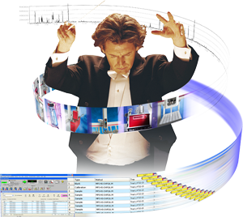
¿Cómo llegar a ser un maestro de software?
Aprender las reglas del juego
Aprender los principios
Estudiar las partidas de otros maestros
Los generales y los específicos del paradigma a utilizar, etc.
Tienen patrones que deben ser memorizados y aplicados repetidamente
Algoritmo, estructura de datos, lenguajes de programación, etc.
Un maestro fuerte de software tiene que tener en su cabeza los 23 patrones Gof y los específicos de las herramientas que use

Slide 4
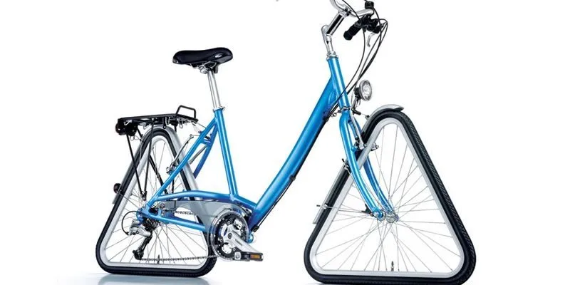
¿Cuál es el problema común de muchas compañías?
Reinventar la rueda
Proyectos que dan una solución a problemas que anteriores proyectos habían solucionado también
_{DA AL TRASTA CON}
_{BUENOS DISEÑOS}
_{PROVOCA EL FRACASO EN EL}
_{DESARROLLO DEL PROYECTO}
PATRONES
(Solución flexible para la reutilización)

Slide 5
Objetivos
Conozcan el concepto de patrón de diseño y antecedentes históricos del uso de estos en el diseño de software.
Establecer la relación entre los principios de y los patrones de diseño.
Conozcan los elementos que se incluyen en la documentación de un patrón de diseño.
Conozcan algunos patrones de diseño.

Slide 6
Bibliografía
UML y patrones. Introducción al análisis y diseño orientado a objetos. Craig Larman. Pretice Hall Hispanoamerica. 1999. Capítulos 18, 19, 34 y 35 (GRASP)
Design Patterns, Elements Of Reusable Object Oriented Software. Gamma, E., Helm, R., Johnson, R., Vlissides, J. 2000. (Gof)

Slide 7

DEFINICIÓN DE PATRONES

Slide 8
Patrón
Según el diccionario Cuyás:
“…Modelo, pauta, regla, norma, plantilla, molde”
“Los patrones son una vía para identificar un problema concreto con su solución. Es la manera de documentar la experiencia acumulada en la estrategia empleada para solucionar un problema dentro de un contexto determinado”.

Slide 9
Definición de Patrón
“Un patrón no es más que otra manera de documentación” Linda Rising, 1998
“Los patrones de diseño capturan la estática y la dinámica de las estructuras de soluciones que ocurren rápidamente cuando se desarrollan aplicaciones en un determinado contexto”
Jim Coplien and Doug Schmidt, 1995

Slide 10
Definición de Patrón
“Cada patrón describe un problema que ocurre una y otra vez en nuestro entorno y el núcleo de la solución a dicho problema, de tal forma que se puede usar esta solución un millón de veces más sin hacerlo dos veces de la misma forma”
Christopher Alexander, 1979

Slide 11
Definición de Patrones de software
“Un patrón de software describe un problema particular y recurrente de diseño que surge en contextos específicos de diseño, y presenta un esquema genérico comprobado para su solución”
F. Buschmann, H. Rohnert, P. Sommerland and M. Stal, 1996
Notes:
Un patrón de diseño es una forma reutilizable de resolver un problema común.

Slide 12
Definición de Patrones de software
“Los patrones de diseño son descripciones de objetos y clases comunicantes que son ajustadas a resolver un problema general de diseño”
E. Gamma, R. Helm, R.Jonson and J. Vlissides, 1979

Slide 13
Clasificación de los patrones
ARQUITECTURA
Expresan un paradigma fundamental para estructurar un sistema de software
Proporcionan un conjunto de subsistemas predefinidos, con reglas y guías para organizar las relaciones entre ellos
DISEÑO
Compuestos de varias unidades arquitecturales más pequeños
ELEMENTALES
Específicos de un lenguaje de programación
Describen el esquema básico para estructurar subsistemas y componentes
Describen cómo implementar componentes particulares de un patrón

Slide 14
PATRONES DE ARQUITECTURA | PATRONES DE DISEÑO
Afectan la estructura global del sistema. Se encargan de diferentes atributos de calidad, por ej., soluciones a problemas de rendimiento que pueden ser usados con éxito en sistemas de alta disponibilidad. | Definen micro-arquitecturas de subsistemas de componentes. Resuelve problemas de diseño que permiten darle claridad al diseño, multiplicación de clases, adaptabilidad a requerimientos cambiantes.
Impacto al aplicar el patrón
Arquitectura: es relevante a la totalidad del sistema
Diseño: solo concierne a un subcomponente

Slide 15
Resumiendo...
Es una solución general, fruto de la experiencia, a un problema general que puede adaptarse a un problema concreto.
Los patrones están orientados al problema no a la solución. Cada patrón describe cómo resolver una pequeña parte de un problema mayor de diseño. A veces la solución requiere conectar varios patrones juntos.

Slide 16
Indicios de un mal diseño
Recordatorio
Es difícil de cambiar porque un cambio en cualquier parte afecta muchas otras partes del sistema (RIGIDEZ).
Cuando tú haces un cambio, hay partes que inesperadamente “se rompen” (FRAGILIDAD).
Resulta difícil de reutilizar en otra aplicación porque no se puede soltar de la aplicación actual. (INMOVILIDAD).
A la hora de implementar cambios, siempre existen partes que conservan buenas cualidades del diseño, mientras que existen otras que rompen esas cualidades. Es mejor ”ponerle un parche” que realizar el cambio guardando la intención del diseño original. (VISCOSIDAD).

Slide 17
¿Qué ganamos con los patrones?
Reutilizar el conocimiento acumulado.
El conjunto de sus nombres forma un vocabulario que ayuda a que los desarrolladores se comuniquen mejor ⇒ Lenguaje de patrones
Ayuda a la gente a comprender un sistema más rápidamente cuando está documentado con los patrones que usa.
Están orientados al cambio, por lo que permite anticiparse a los cambios en los requisitos.
Notes:
¿Por qué son útiles los patrones de diseño?
Puede parecer una tontería, pero si no encuentras utilidad a las cosas acabarás por no usarlas. Los patrones de diseño son muy útiles por los siguientes motivos:
1. Te ahorran tiempo
Sé que te encantará encontrar una solución ingeniosa a un problema cuando estás modelando tu software, y es normal, a mí también me pasa. Como he comentado alguna vez, el desarrollo es un proceso casi artístico, y ese reto mental que supone revierte en una satisfacción personal enorme una vez que consigues un buen resultado.
Pero hay que ser sinceros: buscar siempre una nueva solución a los mismos problemas reduce tu eficacia como desarrollador, porque estás perdiendo mucho tiempo en el proceso. No hay que olvidar que el desarrollo de software también es una ingeniería, y que por tanto en muchas ocasiones habrá reglas comunes para solucionar problemas comunes.
Los patrones de diseño atajan ese punto. Una vez los conozcas, contarás con un conjunto de “trucos”, de reglas, de herramientas muy probadas, que te permitirán solucionar la mayor parte de tus problemas de forma directa, sin tener que pensar en cómo de válidas son, o si puede haber una alternativa mejor.
2. Te ayudan a estar seguro de la validez de tu código
Un poco relacionado con lo anterior, siempre que creamos algo nuevo nos surge la duda de si realmente estamos dando con la solución correcta, o si realmente habrá una respuesta mejor. Y el tema es que es una duda muy razonable y que en muchos casos la respuesta sea la que no deseas: sí que hay una solución más válida, y has perdido tu valioso tiempo en implementar algo que, aunque funciona, podría haberse modelado mejor.
Los patrones de diseño son estructuras probadas por millones de desarrolladores a lo largo de muchos años, por lo que si eliges el patrón adecuado para modelar el problema adecuado, puedes estar seguro de que va a ser una de las soluciones más válidas (si no la que más) que puedas encontrar.
3. Establecen un lenguaje común
Todas las demás razones palidecen ante esta. Modelar tu código mediante patrones te ayudará a explicar a otras personas, conozcan tu código o no, a entender cómo has atajado un problema. Además ayudan a otros desarrolladores a comprender lo que has implementado, cómo y por qué, y además a descubrir rápidamente si esa era la mejor solución o no.
Pero también te servirá para sentarte con tus compañeros a pensar sobre cómo solucionar algo, y poneros de acuerdo mucho más rápido, explicar de forma más sencilla cuáles son vuestras ideas y que el resto lo comprenda sin ningún problema. Los patrones de diseño os ayudarán a ti y a tu equipo, en definitiva, a avanzar mucho más rápido, con un código más fácil de entender para todos y mucho más robusto.

Slide 18

¿Qué ganamos con los patrones?
Eliminar malas prácticas: repetición de código, la programación de funciones con demasiadas responsabilidades, que incluso pueden abarcar varios niveles de abstracción, etc.
¿Cómo resolvemos el problema?
… la solución está en usar el patrón BRIDGE

Slide 19
Principios de diseño
Recordatorio
Encapsular la variabilidad
Diseñar hacia las interfaces, no hacia las implementaciones
Favorecer la composición antes que la herencia
No hables con extraños
Hollywood
Responsabilidad única
Open- close
Segregación de interfaces
Regla "una y solo una vez“
Alta Cohesión.
Bajo Acoplamiento

Slide 20
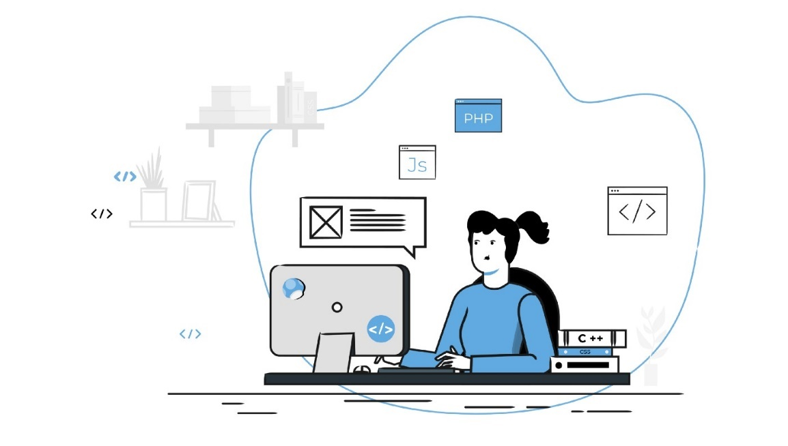
¿Cuándo realmente son buenos?
_{Experiencia en su aplicación}
Conocemos el dominio del problema que tenemos que resolver

Slide 21
¿Por qué son buenos los patrones?
Mecanismo de ingeniería que convierte lo que era una labor artesanal en un proceso sólido y basado en estándares
Ayudan a definir qué es un objeto y qué no lo es, cuáles son sus atributos, responsabilidades, interfaces.
Esclarece sobre cuáles son las relaciones que se establecen entre los objetos.
Facilitan la obtención de jerarquías de clases
Difícil saber cuál usar y usarlos correctamente

Slide 22

PLANTILLA PARA DOCUMENTAR PATRONES

Slide 23
Elementos esenciales de un Patrón de diseño
Nombre que se usa para describir un problema de diseño
1
Problema a resolver
Describe cuándo aplicar el patrón por lo que describe un problema y su contexto
2
Intención: ¿Qué hace el patrón?
Motivación: Escenario de ejemplo
Aplicabilidad: ¿Cuándo aplicar?. ¿A qué problema?

Slide 24
Elementos esenciales de un Patrón de diseño
Solución prevista
Describe los elementos que conforman el diseño a través de una descripción abstracta de un problema de diseño y cómo se organizan las clases y objetos para resolverlo
3
Estructura: Diagramas de clases y de trazas de eventos
Participantes: Clases que participan en el patrón
Colaboraciones: ¿Cómo colaboran los objetos?
Implementación: Consideraciones y variaciones de implementación

Slide 25
Elementos esenciales de un Patrón de diseño
Consecuencias (buenas y malas) de usarlo
Impacto de aplicar un patrón en elementos como:
- espacio de almacenamiento
- tiempo de ejecución
- flexibilidad
- portabilidad
- extensibilidad
4

Slide 26
Otra plantilla para describir patrones
INTENCIÓN:
Objetivos del patrón
CONOCIDO COMO
Otros nombres
MOTIVO
Motivaciones que justifican que se considere como un patrón
APLICACIONES
Posibles usos
ESTRUCTURA
Esquema gráfico que describe el patrón.
PARTICIPANTES
Descripción de los elementos que intervienen

Slide 27
Otra plantilla para describir patrones
COLABORACIONES
Descripción de las relaciones entre los PARTICIPANTES
CONSECUENCIAS
Beneficios, riesgos, perjuicios que puede ocasionar su uso
IMPLEMENTACIÓN
Información de detalle sobre la implementación, etc.
CODIGO DE EJEMPLO
Código de un ejemplo de utilización
USOS CONOCIDOS
Productos y sistemas conocidos que recuerde rápidamente el lector y facilite su comprensión
PATRONES RELACIONADOS
Patrones alternativos o complementarios

Slide 28
Patrones elementales asociados a la tecnología
Ej: Patrones J2EE
Capas en la arquitectura J2EE
Cliente
Presentación
Negocios
Integración
Recursos
Catálogo de patrones
Capa de presentación
Capa de negocios
Capa de integración

Slide 29
Hitos ………….. PATRONES

Slide 30
Hitos … Patrones
Finales
de los ´70
_{SURGEN}
Padre: Arquitecto Christopher Alexander
Problema que enfrentó: Problemas recurrente que se presentaban en la construcción de ciudades y pueblos.
Fuente: “The timeless way of building”- Oxford University Press. New York, USA. 1979.
Técnica de diseño arquitectónico
Por los
años ´80
_{¿APLICABLES AL SOFTWARE?}
Tom de Marco sugiere que pueden ser una idea interesante para el software
Hasta mediados
de los ´90
_{OLVIDADOS}
Influencia cartesiana: eludir soluciones previas y comenzar cada sistema software como si fuese nuevo

Slide 31
Hitos … Patrones
1995
_{EXPLOSIÓN: PATRONES GoF}
Idea. Recopilar patrones aplicados habitualmente por expertos diseñadores de software orientado a objetos
Fuente: “Design Patterns: Elements of Reusable Object-Oriented Software”; Erich Gamma, Richard Helm, Ralph Johnson and John Vlissides-Addison Wesley, 1994
1998
_{PATRONES GRASP}
Idea: ¿Cómo asignar responsabilidades a clases?
Fuente: “Applying UML and patterns”, Craig Larman, Prentice Hall, 1998
A partir
2001
CATÁLOGO DE PATRONES J2EE Y PARA OTROS LENGUAJES
Fuente: “Core J2EE Patterns: J2EE Patterns Best Practices and Design Strategies”. Deepak Alur, John Crupi, Dan Malks. Prentice Hall, 2001

Slide 32
PATRONES GRASP

Slide 33
GRASP
(General Responsability
Assignment Software Patterns)
Patrones que describen los principios fundamentales de la asignación de responsabilidades en objetos
¿CUÁL (es) PRINCIPIO(s) DE DISEÑO?

Slide 34
GRASP
(General Responsability
Assignment Software Patterns)
EXPERTO
CREADOR
BAJO ACOPLAMIENTO
ALTA COHESIÓN
CONTROLADOR
POLIMORFISMO
FABRICACIÓN PURA
INDIRECCIÓN
NO HABLES CON EXTRAÑOS

Slide 35
PATRÓN EXPERTO
“Los objetos hacen cosas relacionadas con la información que poseen.”
¿Cuál es el principio fundamental en virtud del cual se asignan las responsabilidades en el enfoque orientado a objetos?
Problema
Asignar una responsabilidad al experto en información: la clase que cuenta con la información necesaria para cumplir la responsabilidad
Solución

Slide 36
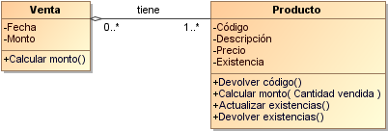
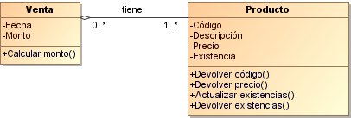
PATRÓN EXPERTO
Obtener el monto a pagar cuando se cierra la captación de productos que desea comprar el cliente
Once and Only Once Rule

Slide 37
PATRÓN CREADOR
¿Quién debería ser el responsable de crear una nueva instancia de una nueva clase?
Problema
Asignarle a la clase B la responsabilidad de crear una instancia de la clase A en uno de los casos siguientes:
B agrega los objetos de A
B contiene los objetos de A
B registra las instancias de los objetos de A
B utiliza específicamente los objetos de A
B utiliza los datos de inicialización que serán trasmitidos a A cuando este objeto sea creado
Solución

Slide 38

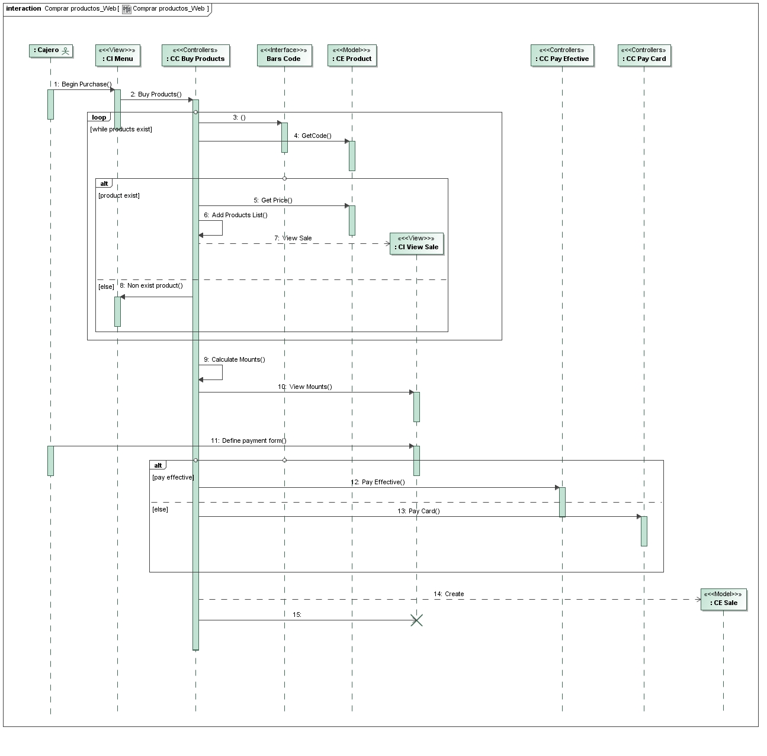

PATRÓN CREADOR
¿Quién crea un objeto Venta?
B registra las instancias de los objetos de A
Ley de Demeter

Slide 39
Patrones de diseño más usados
GRASP
(General Responsability
Assignment Software Patterns)
Categorías de problemas
Experto
Creador
Bajo acoplamiento
Alta cohesión
Controlador

Slide 40
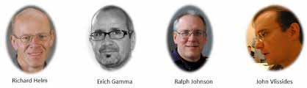
PATRONES gof
1994 --Design Patterns
Patrones Gof
El libro fue escrito por:
Erich Gamma, Richard Helm,
Ralph Johnson y John Vlissides, con un prólogo de Grady Booch.

Slide 41
Patrones Gof
de COMPORTAMIENTO
ESTRUCTURALES
CREACIONALES
Resolver problemas de creación de instancias para que el sistema sea independiente de cómo se crean, componen o representan sus objetos
Resolver problemas sobre la estructuración de las clases para que cambios en los requisitos de la aplicación no afecten las relaciones entre los objetos
Resolver problemas de interacciones entre los objetos mediante la herencia y la composición de clases
Notes:
Patrones creacionales
Son los que facilitan la tarea de creación de nuevos objetos, de tal forma que el proceso de creación pueda ser desacoplado de la implementación del resto del sistema.
Los patrones creacionales están basados en dos conceptos:
Encapsular el conocimiento acerca de los tipos concretos que nuestro sistema utiliza. Estos patrones normalmente trabajarán con interfaces, por lo que la implementación concreta que utilicemos queda aislada.
Ocultar cómo estas implementaciones concretas necesitan ser creadas y cómo se combinan entre sí.
Patrones estructurales
Son patrones que nos facilitan la modelización de nuestros software especificando la forma en la que unas clases se relacionan con otras.
Patrones de comportamiento
En este último grupo se encuentran la mayoría de los patrones, y se usan para gestionar algoritmos, relaciones y responsabilidades entre objetos.

Slide 42
Patrones de diseño más usados
Gof (Gang of Four)
Creación (5): Vinculados con la creación de objetos
Estructurales (7): Describen las formas comunes en que distintos tipos de objetos pueden ser organizados para trabajar y colaborar entre ellos.
Comportamiento (11): Se utilizan para organizar, administrar y combinar ciertos comportamientos

Slide 43
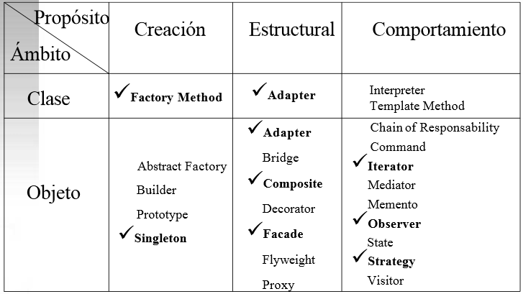
Clasificación de los patrones Gof
Notes:
Los patrones creacionales más conocidos son:
Abstract Factory: Nos provee una interfaz que delega la creación de un conjunto de objetos relacionados sin necesidad de especificar en ningún momento cuáles son las implementaciones concretas.
Factory Method: Expone un método de creación, delegando en las subclases la implementación de este método.
Builder: Separa la creación de un objeto complejo de su estructura, de tal forma que el mismo proceso de construcción nos puede servir para crear representaciones diferentes.
Singleton: limita a uno el número de instancias posibles de una clase en nuestro programa, y proporciona un acceso global al mismo.
Prototype: Permite la creación de objetos basados en “plantillas”. Un nuevo objeto se crea a partir de la clonación de otro objeto.
Estos son los patrones estructurales que definió la Gang of Four:
Adapter: Permite a dos clases con diferentes interfaces trabajar entre ellas, a través de un objeto intermedio con el que se comunican e interactúan.
Bridge: Desacopla una abstracción de su implementación, para que las dos puedan evolucionar de forma independiente.
Composite: Facilita la creación de estructuras de objetos en árbol, donde todos los elementos emplean una misma interfaz. Cada uno de ellos puede a su vez contener un listado de esos objetos, o ser el último de esa rama.
Decorator: Permite añadir funcionalidad extra a un objeto (de forma dinámica o estática) sin modificar el comportamiento del resto de objetos del mismo tipo.
Facade: Una facade (o fachada) es un objeto que crea una interfaz simplificada para tratar con otra parte del código más compleja, de tal forma que simplifica y aísla su uso. Un ejemplo podría ser crear una fachada para tratar con una clase de una librería externa.
Flyweight: Una gran cantidad de objetos comparte un mismo objeto con propiedades comunes con el fin de ahorrar memoria.
Proxy: Es una clase que funciona como interfaz hacia cualquier otra cosa: una conexión a Internet, un archivo en disco o cualquier otro recurso que sea costoso o imposible de duplicar.
Los patrones de comportamiento son:
Command: Son objetos que encapsulan una acción y los parámetros que necesitan para ejecutarse.
Chain of responsibility: se evita acoplar al emisor y receptor de una petición dando la posibilidad a varios receptores de consumirlo. Cada receptor tiene la opción de consumir esa petición o pasárselo al siguiente dentro de la cadena.
Interpreter: Define una representación para una gramática así como el mecanismo para evaluarla. El árbol de sintaxis del lenguaje se suele modelar mediante el patrón Composite.
Iterator: Se utiliza para poder movernos por los elementos de un conjunto de forma secuencial sin necesidad de exponer su implementación específica.
Mediator: Objeto que encapsula cómo otro conjunto de objetos interactúan y se comunican entre sí.
Memento: Este patrón otorga la capacidad de restaurar un objeto a un estado anterior
Observer: Los objetos son capaces de suscribirse a una serie de eventos que otro objetivo va a emitir, y serán avisados cuando esto ocurra.
State: Permite modificar la forma en que un objeto se comporta en tiempo de ejecución, basándose en su estado interno.
Strategy: Permite la selección del algoritmo que ejecuta cierta acción en tiempo de ejecución.
Template Method: Especifica el esqueleto de un algoritmo, permitiendo a las subclases definir cómo implementan el comportamiento real.
Visitor: Permite separar el algoritmo de la estructura de datos que se utilizará para ejecutarlo. De esta forma se pueden añadir nuevas operaciones a estas estructuras sin necesidad de modificarlas.

Slide 44
Patrón Template Method (de comportamiento)
Problema que resuelve
Hay partes invariantes en un algoritmo y otras específicas que puede variar en tiempo de ejecución.
Existe una conducta común entre varias clases que al implementarla provoca duplicación del código.
Hay que controlar las extensiones en las subclases permitiendo que solo se produzcan en determinados puntos

Slide 45
Patrón Template Method (de comportamiento)
Solución
Definir el esqueleto de un algoritmo en una operación, difiriendo algunos pasos hacia las subclases. Redefinir los pasos en una algoritmo sin cambiar la estructura del algoritmo.
.
¿Principios de diseño?
Notes:
. Puede ser una de las vías de implementar considerando el principio de Open-Close, en este caso queda cerrado para modificaciones el algoritmo en abstracto, y queda abierto para extensiones en los pasos concretos que forman al mismo.

Slide 46
Patrón Template Method (de comportamiento)
Principcios de diseño
Open- Close
Abierto para las extensiones (en los pasos de las clases concretas )
Cerrado para las modificaciones (en la estructuración del algoritmo en la clase abstracta)
Diseñar hacia las interfaces, no hacia las implementaciones
Separación de la interfaz abstracta de su implementación concreta
.
Once and Only Once Rule
En la abstracción se deja la regla de cuáles son los “pasos” que componen el algoritmo, todas las clases hijas lo heredan sin tener que repetirlo en cada una.
Notes:
. Puede ser una de las vías de implementar considerando el principio de Open-Close, en este caso queda cerrado para modificaciones el algoritmo en abstracto, y queda abierto para extensiones en los pasos concretos que forman al mismo.

Slide 47
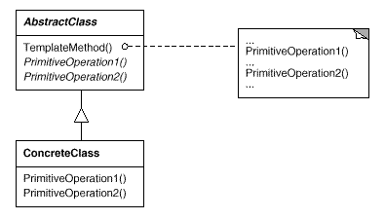
Patrón Template Method (de comportamiento)
Diagrama de clases

Slide 48
Ejemplo
En el proceso de informatización de un hotel, se ha detectado que cuando un cliente realiza una llamada el proceso de atención a la misma no siempre es igual, depende de si la llamada es local o de larga distancia.
Colocar Llamada Local:
La persona (caller) levanta el auricular
El sistema presenta el tono de discar
La persona disca un dígito
El sistema quita el tono de discar
La persona introduce el resto del número
El sistema analiza el número
El sistema encuentra la parte correspondiente
El sistema conecta las partes
Las partes se desconectan
Colocar Llamada de Larga Distancia:
La persona (caller) levanta el auricular
El sistema presenta el tono de discar
La persona disca un dígito
El sistema quita el tono de discar
La persona introduce el resto del número
El sistema analiza el número
El sistema envía el número a otro sistema
El sistema conecta las líneas
Las partes se desconectan

Slide 49
Ejemplo
En el proceso de informatización de un hotel, se ha detectado que cuando un cliente realiza una llamada el proceso de atención a la misma no siempre es igual, depende de si la llamada es local o de larga distancia.

Slide 50
Patrón Strategy (de comportamiento)
Problema que resuelve
Cuando la aplicación debe ofrecer varios algoritmos alternativos para un mismo comportamiento, facilitando una abstracción para seleccionar el algoritmo a ejecutar.
Encapsula varios algoritmos alternativos en diferentes clases y se ofrece un interfaz único (mediante una superclase) para acceder a la funcionalidad ofrecida, la elección del algoritmo se vuelve transparente para el cliente, pudiendo depender del objeto e incluso variar en el tiempo.

Slide 51
Patrón Strategy (de comportamiento)
Solución
Definir una familia de algoritmos, encapsular cada uno, y hacerlos intercambiables. La Estrategia permite que el algoritmo varíe independientemente de los clientes que lo usen.
.
¿Principios de diseño?
Notes:
. Puede ser una de las vías de implementar considerando el principio de Open-Close, en este caso queda cerrado para modificaciones el algoritmo en abstracto, y queda abierto para extensiones en los pasos concretos que forman al mismo.

Slide 52
Patrón Strategy (de comportamiento)
Principcios de diseño
Diseñar hacia las interfaces, no hacia las implementaciones
Separación de la interfaz abstracta de su implementación concreta
Open close
Abierto para las extensiones (nuevas clases concretas que implementan otras variantes de un algoritmo). Cerrado para las modificaciones (en la clase estrategia se definen los distintos algoritmos que tienen varias variantes)
Encapsular la variabilidad
Los algoritmos que tienen variantes son encapsuladas definiendo un método abstracto para cada uno y métodos en las clases concretas que lo implementan,
.
Favorecer la composición en lugar de la herencia
Cuando el uso que se le da a la herencia es solo el de modificar el comportamiento ya existente, diseñar basado en composición puede ser una vía preferible.
Notes:
. Puede ser una de las vías de implementar considerando el principio de Open-Close, en este caso queda cerrado para modificaciones el algoritmo en abstracto, y queda abierto para extensiones en los pasos concretos que forman al mismo.

Slide 53
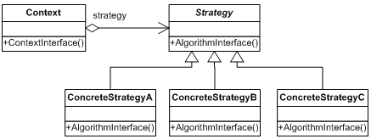
Patrón Strategy (de comportamiento)
Diagrama de clases
Declara una interfaz común a todos los algoritmos que soporta. La clase contexto usa esta interface para llamar el algoritmo definido en la clase ConcreteStrategy
Se configura con un objeto ConcreteStrategy y mantiene una referencia a un objeto de Strategy
Implementa los algoritmos que usa la interfaz de la clase Strategy

Slide 54
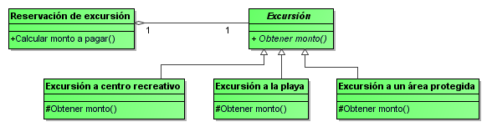
Ejemplo
En un buró de información de un hotel se pueden reservar excursiones a diferentes lugares. En el costo de la reserva se incluye el transporte, la comida y el uso de un guía, pero también a donde sea la excursión. En dependencia de si la excursión es a un área protegida, a una playa o a un centro recreativo; la fórmula para obtener esta componente del costo es diferente

Slide 55
Patrón Composite (estructural)
Problema que resuelve
Existen piezas que pueden agruparse para formar piezas mayores y se hace necesario utilizar de igual forma objetos sencillos que agrupaciones de estos.

Slide 56
Patrón Composite (estructural)
Solución
Construir objetos complejos mediante la composición recursiva de objetos similares de manera similar a un árbol
¿Principios de diseño?
.

Slide 57
Patrón Composite (estructural)
Principcios de diseño
Open- Close: Abierto para las extensiones en las implementaciones de las operaciones que redefinen los hijos y Cerrado para las modificaciones en los métodos para garantizar la composición.
Encapsular la variabilidad: se identifican las operaciones que puede variar su implementación, definiendo un método abstracto para cada uno y métodos en las clases concretas que lo implementan
.
Bajo acoplamiento y alta cohesión: minimiza la cantidad de relaciones entre las clases y reforzando el rol de cada una dentro de la relación todo-parte

Slide 58
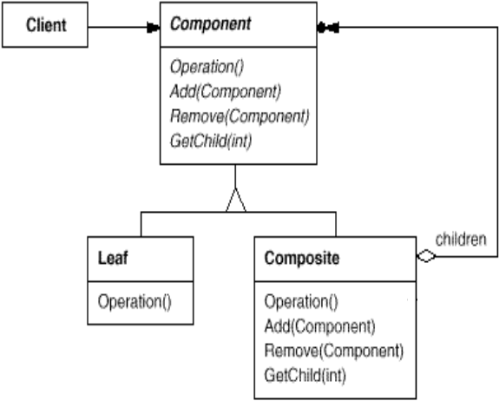
Patrón Composite (estructural)
Diagrama de clases
Utiliza objetos de la composición mediante la interfaz de componente
Clase abstracta que representa todos los elementos en la jerarquía y que tiene métodos abstractos que los objetos clientes van a utilizar.
Al menos una clase derivada que representa los componentes individuales y al menos otra que representa los elementos compuestos. Implementar estos métodos para cada una de las clases derivadas.

Slide 59
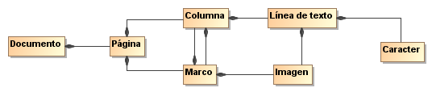
Ejemplo
Representa los objetos de la composición que no tienen hijos e implementa sus operaciones: CARACTER E IMAGEN
Implementa las operaciones para los componentes con hijos y almacena los hijos

Slide 60
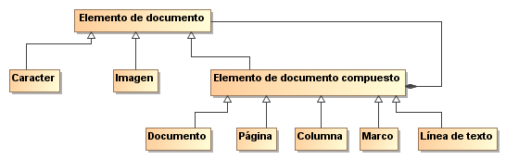
Ejemplo

Slide 61
Estudio Independiente
Cada estudiantes debe completer su blog de patrones GOF debidamente documentado con vistas a la actividad práctica.

Slide 62

Conclusiones

Slide 63
Los peligros de los patrones de diseño
No conocer los patrones adecuados ⇒ Buscar patrones para el dominio tratado. Existen patrones de diseño que extienden los GRASP y Gof u otros problemas para diferentes entornos, plataformas, tipos de sistemas, …
Usar patrones incorrectos ⇒ buscar soluciones a problemas similares analizando la solución que se dio antes y/o asesorándonos con un experto.
Usar patrones de manera inadecuada ⇒ Estudio continuado.

Slide 64
Recomendaciones para el uso de patrones
Estudia el propósito de cada patrón.
Identifica el problema a resolver
Analiza patrones cuyo propósito busque atender al problema identificado.
Escoja cuál o cuáles patrones aplicar implicando el menor costo.
LO PERFECTO ES ENEMIGO DE LO BUENO

Slide 65
“Un arquitectura orientada a objetos bien estructurada está llena de patrones. La calidad de un sistema orientado a objetos se mide por la atención que los diseñadores han prestado a las colaboraciones entre sus objetos. Los patrones comunes conducen a arquitecturas más pequeñas, más simples y más comprensibles“
Grady Booch, 2003

